Slide 1
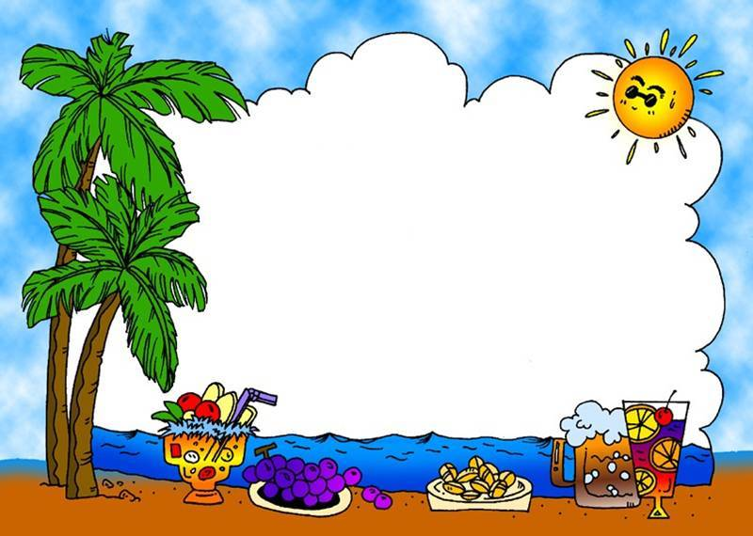
掌 声

Slide 2

自学探究
1、从前的小英什么样？
2、现在的小英什么样？
3、是什么力量使小英产生如此大的变化？

Slide 3

一天上语文课，老师让同学们轮流走上讲台讲故事。轮到小英的时候，全班同学的目光一齐投向了那个角落，小英立刻把头低了下去。老师是刚调来的，还不了解小英的情况。
小英犹豫了一会儿，最后慢吞吞地站起来，我们注意到小英的眼圈红了。
小英在大家的注视下，终于一摇一晃地走上讲台。就在小英刚刚站定的那一刻，不知是谁带的头，教室里骤然间响起了一阵掌声，那掌声热烈、持久，小英感动得流下了眼泪。掌声渐渐平息，小英也镇定了情绪，开始讲述她童年的故事。故事十分动人，她普通话说得也很好。当她讲完的时候，教室里又响起了经久不息的掌声，小英向大家深深地鞠了一躬，然后在同学们的掌声中微笑着走下讲台。

Slide 4
说说我的体会，有感情地读一读。
1、轮到小英的时候，全班同学的目光一齐投向了那个角落，小英立刻把头低了下去。

Slide 5

2、小英犹豫了一会儿，最后慢吞吞地站起来，我们注意到小英的
眼圈红了。

Slide 6
3、小英在大家的注视下，终于一摇一晃地走上讲台。

Slide 7
一天上语文课，老师让同学们轮流走上讲台讲故事。轮到小英的时候，全班同学的目光一齐投向了那个角落，小英立刻把头低了下去。老师是刚调来的，还不了解小英的情况。
小英犹豫了一会儿，最后慢吞吞地站起来，我们注意到小英的眼圈红了。
小英在大家的注视下，终于一摇一晃地走上讲台。就在小英刚刚站定的那一刻，不知是谁带的头，教室里骤然间响起了一阵掌声，那掌声热烈、持久，小英感动得流下了眼泪。掌声渐渐平息，小英也镇定了情绪，开始讲述她童年的故事。故事十分动人，她普通话说得也很好。当她讲完的时候，教室里又响起了经久不息的掌声，小英向大家深深地鞠了一躬，然后在同学们的掌声中微笑着走下讲台。

Slide 8
第一次掌声
就在小英刚刚站定的那一刻，不知是谁带的头，教室里骤然间响起了一阵掌声，那掌声热烈、持久，小英感动得流下了眼泪。

Slide 9

第二次掌声
当她讲完的时候，教室里又响起了经久不息的掌声，小英向大家深深地鞠了一躬，然后在同学们的掌声中微笑着走下讲台。

Slide 10


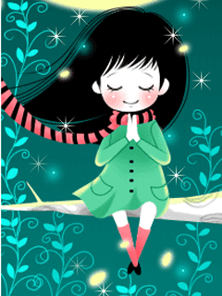


Slide 11
小英的来信：
我永远也忘不了那一天的掌声，它使我鼓起了生活的勇气，我永远感谢那掌声。

Slide 12

珍藏心底的话语，深情地读一读。
是啊，人人都需要掌声，特别是当一个人身处困境的时候，让我们珍惜别人的掌声，同时也不要忘记用自己的掌声去鼓励别人。

Slide 13
